Slide 1
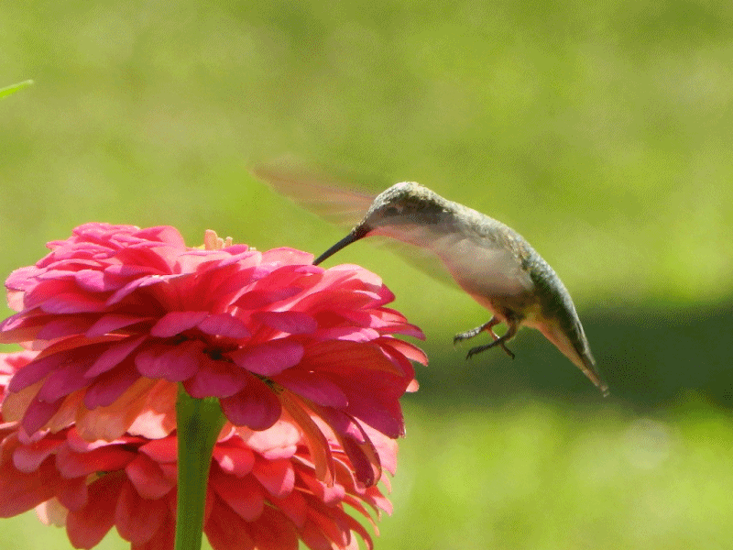
সবাইকে
শু
ভে
চ্ছা

Slide 2
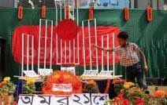
পরিচিতি
তাছলিমা খাতু
সহঃশিক্ষকঃ কম্পিউটার
চাঁদপুর দাখিল মাদ্রাসা
রূপসা,খুলনা।

Slide 4
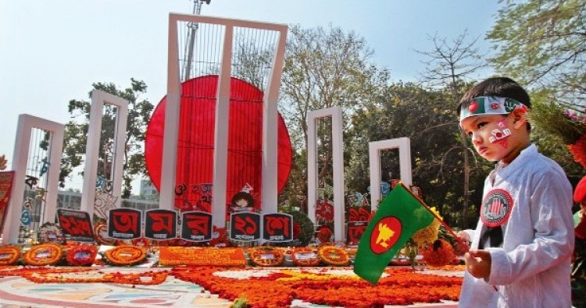
লখার একুশে (প্রথম অংশ)

Slide 5
এ পাঠ শেষে শিক্ষার্থীরা...
১. লেখক আবুবকর সিদ্দিক এর সংক্ষিপ্ত পরিচয় বলতে পারবে।
2. নির্দিষ্ট অংশ (লখার রাতের বিছানা.........দৌড়াতে লাগল সে) শুদ্ধ উচ্চারণে পড়তে পারবে।
৩. শব্দের অর্থ উল্লেখ করে তা দিয়ে বাক্য তৈরি করতে পারবে।

Slide 6
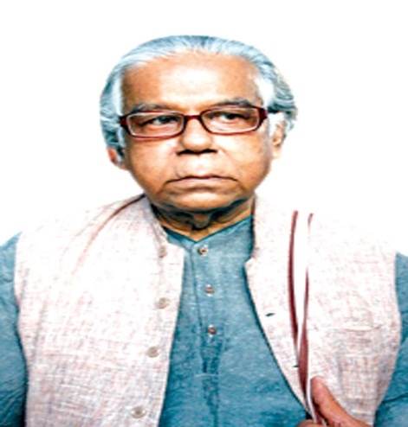
লেখক পরিচিতি
পেশা-
জন্ম-
তিনি দীর্ঘদিন রাজশাহী বিশ্ববিদ্যালয়ের বাংলা বিভাগে অধ্যাপনা করেন।
১৯৩4 খ্রিষ্টাব্দের ১৯ আগস্ট বাগেরহাট জেলার গোটাপাড়ায় মাতুলালয়ে ।
অর্জিত পুরস্কার-
আবুবকর সিদ্দিক
পৈত্রিক নিবাস
বাংলা একাডেমি পুরস্কারসহ অনেক সাহিত্য পুরস্কার।
গ্রন্থ -
বাগেরহাট জেলার বৈটপুর গ্রাম।

Slide 7
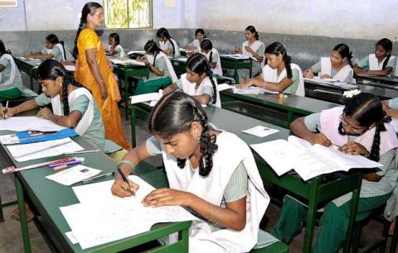
একক কাজ
লেখকের জন্মসাল, পৈত্রিক নিবাস, গ্রন্থসমূহের নাম, পেশা, ও অর্জিত পুরস্কারসমূহ লেখ ।

Slide 8
আদর্শ পাঠ
লখার রাতের বিছানা ফুটপাতের কঠিন শান। এই শান দিনের বেলায় রোদে পুড়ে গরম হয়। রাতে হিম লেগে বরফের মতো ঠাণ্ডা হয়। ঠাণ্ডা শানে শুয়ে লখার বুকে কাশি বসে। গায়ে জ্বর ওঠে।

Slide 9
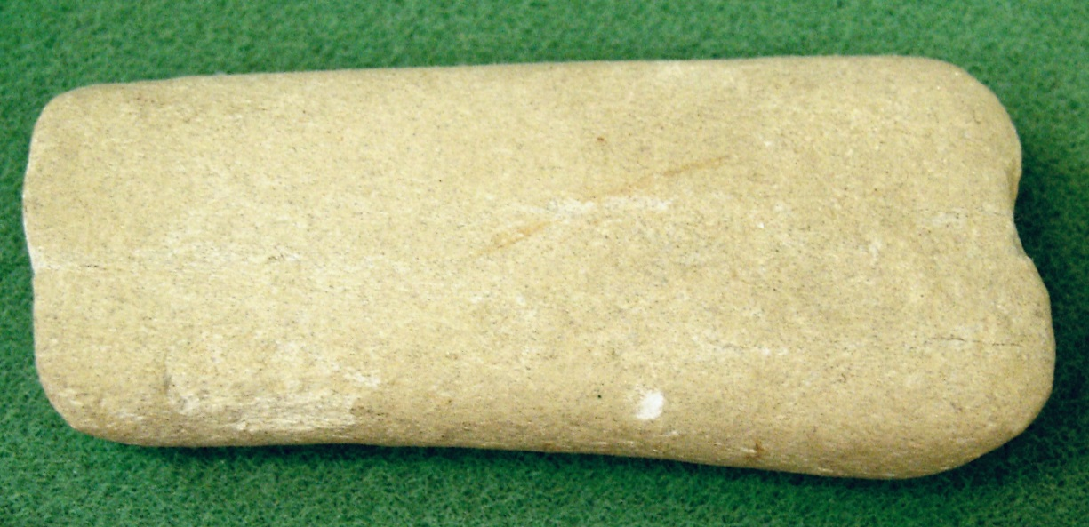
শান
পাথর
ত্যানাখানি
পুরানো ছেঁড়া কাপড়

Slide 10
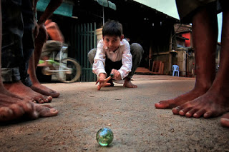
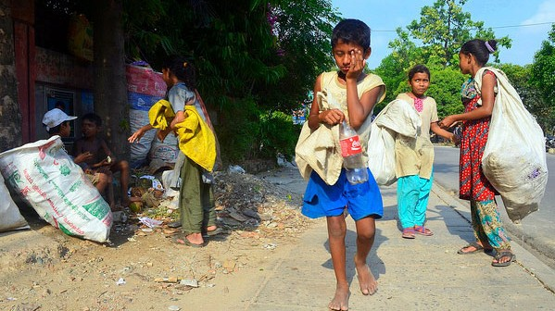
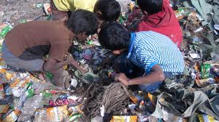
লখার দিন কাটে গুলি খেলে, ‌ছেড়া কাগজ কুড়িয়ে, বন্ধুদের সঙ্গে মারামারি করে

Slide 11
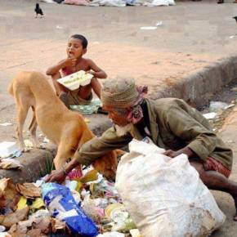
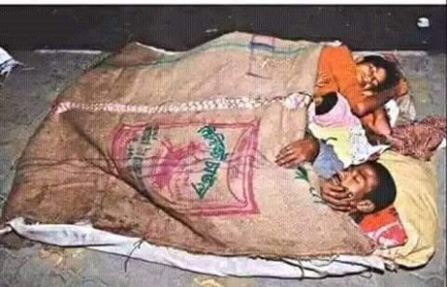
আর খাবারের দোকানের এঁটোপাতা চেটে। রাতে মায়ের পাশে লখা খিদের কষ্ট ভুলে যায়।

Slide 12
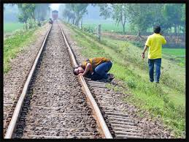
খানিকটা এগিয়ে উঁচু রেললাইন যেন দুটো মরা সাপ। পাশাপাশি শুয়ে আছে চুপচাপ। লখা ইটের টুকরো দিয়ে ইস্পাতে লাইনে ঠুক-ঠুক ঠুকে তার উপর কান পাতল।যেন গানের সুরলহরি বয়ে যাচ্ছে কানের ভিতর

Slide 13
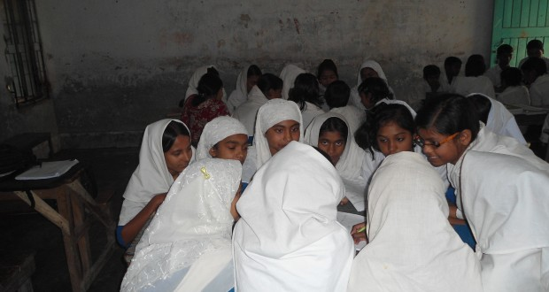
দলগত কাজ
লখার পরিচয় দাও এবং তার জীবনযাত্রার প্রকৃতি বর্ণনা কর।

Slide 14
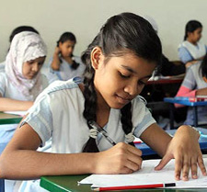
শিখণ মূল্যায়ন
লখার দিন কিভাবে কাটে?
ছায়া দেখলে কার বুক কাঁপে?
লখা চুপি চুপি পা ফেলে কোথায় হারিয়ে গেল ?
রেল লাইনকে কিসের সঙ্গে তুলনা করা হয়েছে ?
লখার কোন পায়ে খচ করে কাঁটা ঢুকে গিয়েছিল ?
শান দিনের বেলায় রোদে পুড়ে কী রকম হয়?

Slide 15
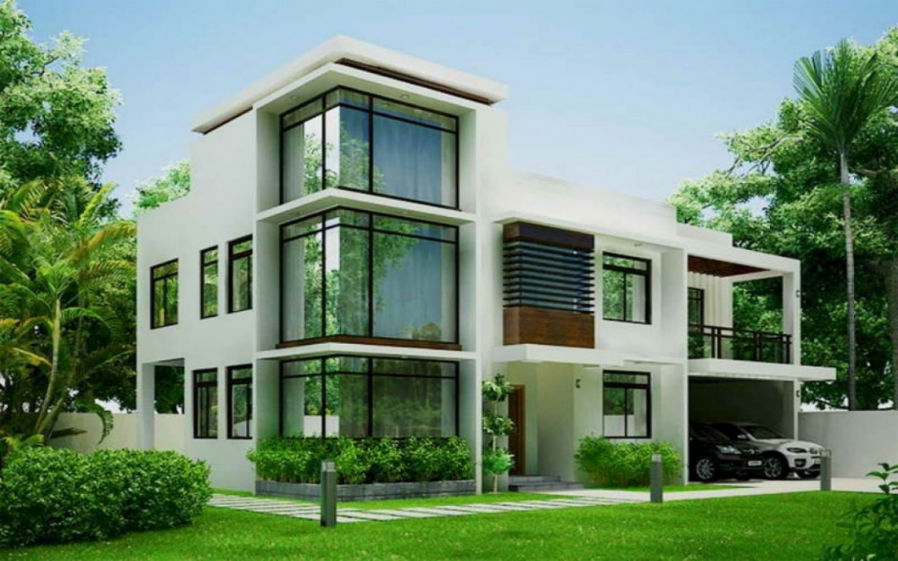
বাড়ির কাজ
লখার দৈনন্দিন জীবনযাত্রা সম্পর্কে একটি অনুচ্ছেদ লিখে আনবে ।

